Slide 1
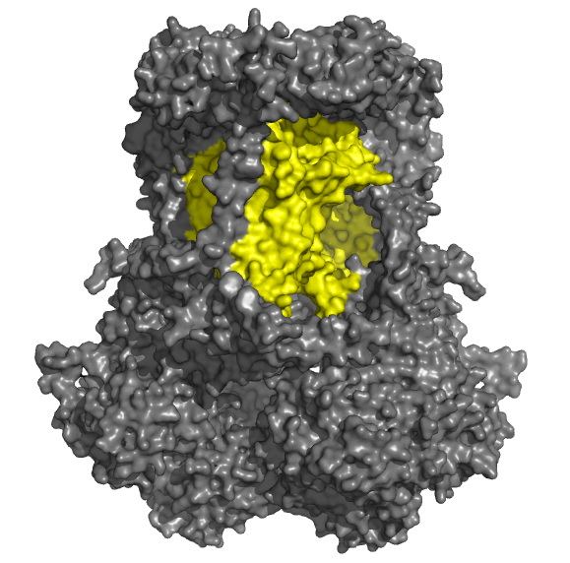
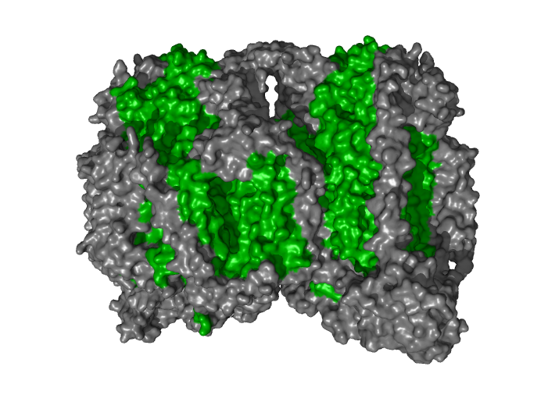
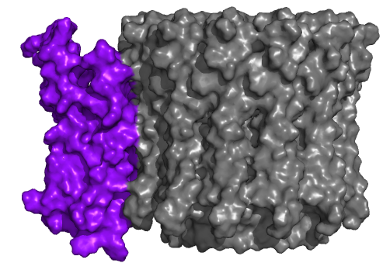
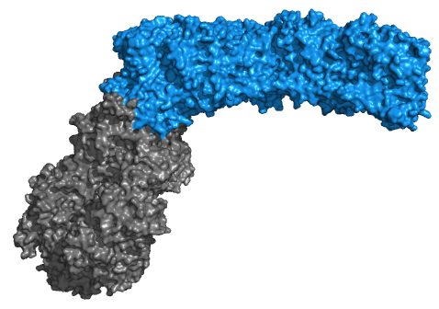
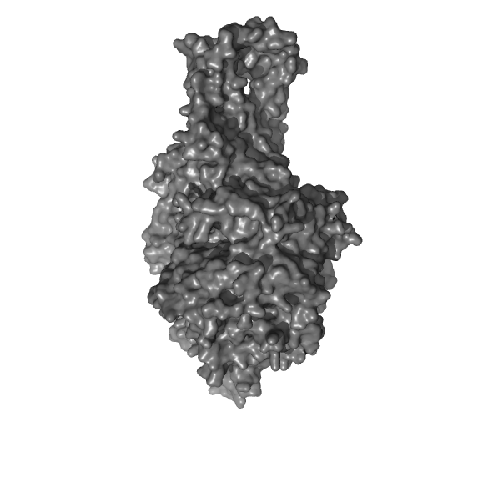
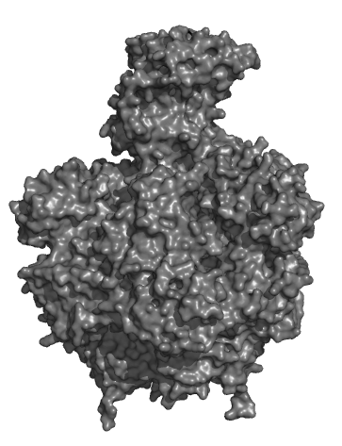
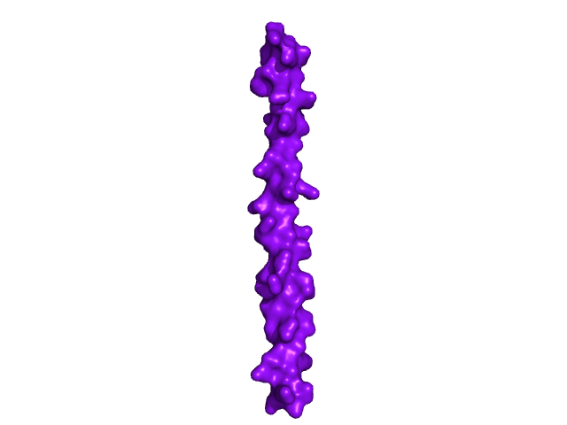
Fosforilación oxidativa
Espacio intermembrana
Cadena transportadora de electrones
Matriz mitocondrial
 | Complejos implicados en la fosforilación oxidativa de B. taurus
 | I | II | III |  | IV |  | V
Nombre | NADH-ubiquinona oxidoreductasa | Succinato:ubiquinona oxidorreductasa | Ubiquinol-citocromo c reductasa |  | Citocromo c oxidasa |  | ATP sintasa
Función | Transfiere dos electrones desde el NADH a la ubiquinona (Q) y transloca 4 protones | Transfiere dos electrones desde succinato a Q | Obtiene dos electrones del ubiquinol (QH₂) y los transfiere a dos moléculas de citocromo c. Transloca 4 protones |  | Capta cuatro electrones de las dos moléculas de citocromo c y los transfiere al O₂. Transloca 4 protones y elimina dos protones de la matriz |  | Sintetiza ATP a partir de ADP y Pi mediante la reducción del gradiente protónico entre ambos lados de la membrana mitocondrial interna
Estructura | Heteropolímero | Heteropolímero | Homodímero |  | Homodímero |  | Heteropolímero
 |  |  | Monómeros distintos | Complejo | Monómeros distintos | Complejo | Monómeros distintos | Complejo
Resudios codificados por nDNA | 2641 | 1222 | 1931 | 3862 | 781 | 1562 | 1459 | 3439
Subunidades codificadas por nDNA | 38 | 4 | 10 | 20 | 10 | 20 | 5 | 9
Residuos codificados por mtDNA | 2257 | - | 379 | 758 | 1010 | 2020 | 402 | 542
Subunidades codificadas por mtDNA | 7 | - | 1 | 2 | 3 | 6 | 2 | 3
Total de residuos | 4898 | 1222 | 2310 | 4620 | 1791 | 3582 | 1861 | 3981
Total de subunidades | 45 | 4 | 11 | 22 | 13 | 26 | 7 | 12

